Slide 1
Generar código para WS
Generar código java a partir de un WSDL o bien la URL

Slide 2

Generar código para WS
Opciones posibles:
Generando el código desde Maven
  Con archivo wsdl
  A partir de URL
Generando el código con el SoapUI
  Con archivo wsdl
  A partir de URL

Slide 3
Maven + WSDL
Generar código desde Maven con el archivo WSDL
Para generar el código java solo basta con incluir, en el POM.xml del proyecto, un plugin, que se ve mas adelante.
El archivo WSDL, junto con sus dependencias (.xsd), si es que las tiene, deben estar dentro del proyecto java.
Para unificar todos los diseños, el WSDL y sus dependencias son ubicadas en la carpeta, ${basedir}/src/main/wsdl, para generarla con Maven se utiliza el siguiente plugin.

Slide 4
Maven + WSDL
Plugin para generar la carpeta donde se ubica el WSDL y sus dependencias:
<plugin>
<groupId>org.codehaus.mojo</groupId>
<artifactId>build-helper-maven-plugin</artifactId>
<version>1.8</version>
<executions>
<execution>
<id>add-source</id>
<phase>generate-sources</phase>
<goals>
<goal>add-source</goal>
</goals>
<configuration>
<sources>
<source>${basedir}/src/main/wsdl</source>
</sources>
</configuration>
</execution>
</executions>
</plugin>

Slide 5
Maven + WSDL
Tags importantes que utilizamos en el siguiente plugin:
sourceDirectory
  Directorio donde esta ubicado el/los archivo/s WSDL.
outputDirectory
  Directorio de salida para los archivos java generados.
wsdlfile
  Nombre del archivo WSDL. Si hay mas de uno se debe crear un nuevo tag.
mappings
  Los mappings se utiliza para ordenar el código generado, lo que se hace es aislar los paquetes generados (namespace) en un paquete particular (targetPackage). El proceso de mapeo puede llevar un tiempo pero es muy efectivo ante posibles cambios.

Slide 6
Maven + WSDL
Plugin para generar el código java con WSDL.
<plugin>
<groupId>org.codehaus.mojo</groupId>
<artifactId>axistools-maven-plugin</artifactId>
<version>1.4</version>
<configuration>
<useEmitter>true</useEmitter>
<sourceDirectory>${basedir}/src/main/wsdl/</sourceDirectory>
<outputDirectory>${basedir}/src/main/autogenerated</outputDirectory>
<testCases>false</testCases>
<serverSide>false</serverSide>
<subPackageByFileName>true</subPackageByFileName>
<wsdlFiles>
<wsdlfile>*************.wsdl</wsdlfile>
</wsdlFiles>
<mappings>
<mapping>
<namespace>http://*****.****/*****/****</namespace>
<targetPackage>com.avaya.business.implementation.ws.*****</targetPackage>
</mapping>
</mappings>
</configuration>
<executions>
<execution>
<goals>
<goal>wsdl2java</goal>
</goals>
</execution>
</executions>
</plugin>

Slide 7
Maven + URL
Generar código desde Maven con la URL del servicio
Para generar el código java solo basta con incluir, en el POM.xml del proyecto, un plugin, que se ve mas adelante.
Chequear que se tenga acceso a la URL, puede ser necesario estar conectado a una VPN.

Slide 8
Maven + URL
Tags importantes que utilizamos en el siguiente plugin:
url
  URL del servicio del cual se quiere generar código.
outputDirectory
  Directorio de salida para los archivos java generados.
mappings
  Los mappings se utiliza para ordenar el código generado, lo que se hace es aislar los paquetes generados (namespace) en un paquete particular (targetPackage). El proceso de mapeo puede llevar un tiempo pero es muy efectivo ante posibles cambios.
  En el siguiente ejemplo no se utilizan los mappings pero solo basta con agregar los tags.

Slide 9
Maven + URL
Plugin para generar el código java con URL.
<plugin>
<groupId>org.codehaus.mojo</groupId>
<artifactId>axistools-maven-plugin</artifactId>
<version>1.4</version>
<configuration>
<urls>
<url>http://wsf.cdyne.com/WeatherWS/Weather.asmx?WSDL</url>
</urls>
<outputDirectory>${basedir}/src/main/autogenerated</outputDirectory>
<testCases>false</testCases>
<serverSide>false</serverSide>
</configuration>
<executions>
<execution>
<goals>
<goal>wsdl2java</goal>
</goals>
</execution>
</executions>
</plugin>

Slide 10
Maven
Generar el código java
Una vez que tengamos configurado los plugins necesarios, ejecutar mediante línea de comandos la siguiente instrucción: “mvn generate-sources”.
Una vez que el código fue generado, comentar el plugin para que no genere el mismo cada vez que se hace un package/install.

Slide 11
SoapUI
Generar código con SoapUI
Para generar el código java con SoapUI es necesario tener instalado Axis 1.4 en la Pc, se puede obtener en http://mirrors.dcarsat.com.ar/apache/axis/axis/java/1.4/.
Se puede generar el código a partir del WSDL o la URL de forma indistinta.
Si se hace a partir de la URL verificar el acceso a la misma.

Slide 12
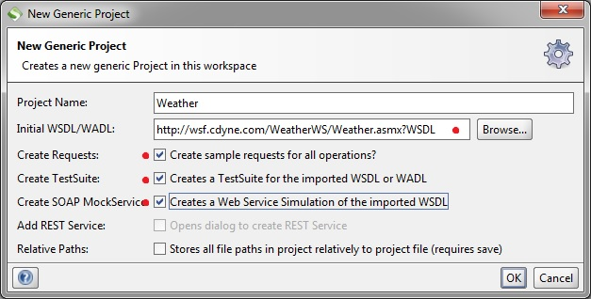
SoapUI + URL
Generando un nuevo proyecto mediante la URL.

Slide 13
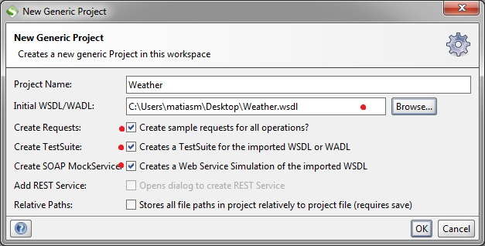
SoapUI + URL
Generando un nuevo proyecto mediante el archivo WSDL.

Slide 14
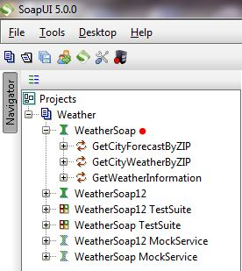
SoapUI
Una vez generado el código se deberá desplegar del proyecto el árbol con los servicios.

Slide 15
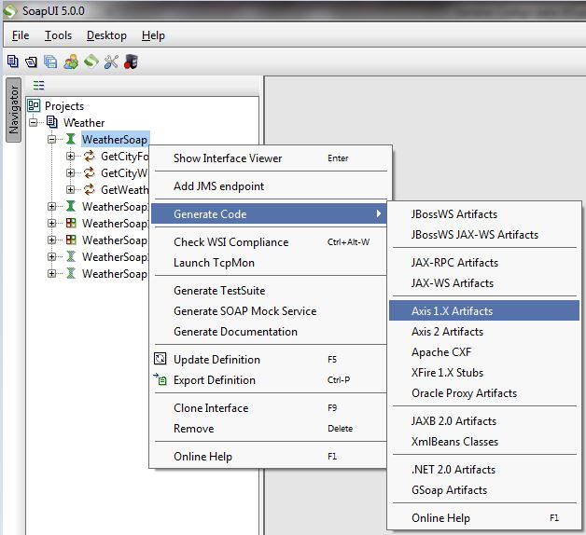
SoapUI
Generar el código fuente
Para generar el código java se deben realizar los siguientes pasos.

Slide 16
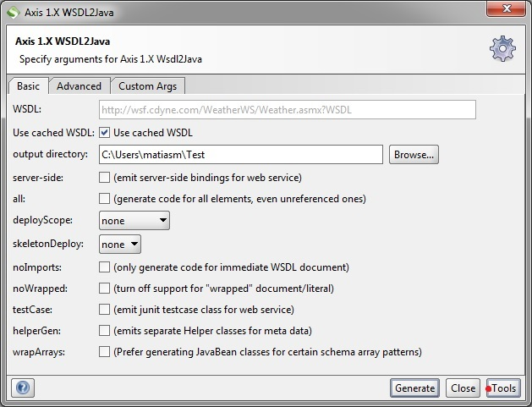
SoapUI
Seleccionar “Tools” y configurar la carpeta de Axis 1.4.

Slide 17
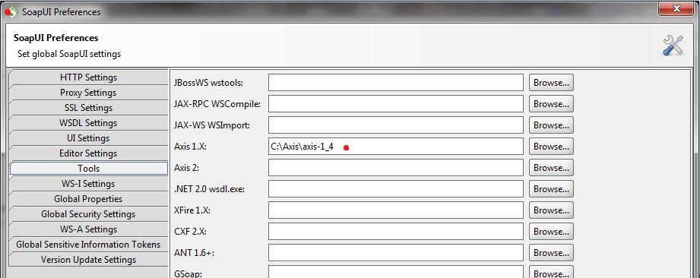
SoapUI
Seleccionar “Tools” y configurar la carpeta de Axis 1.4.

Slide 18
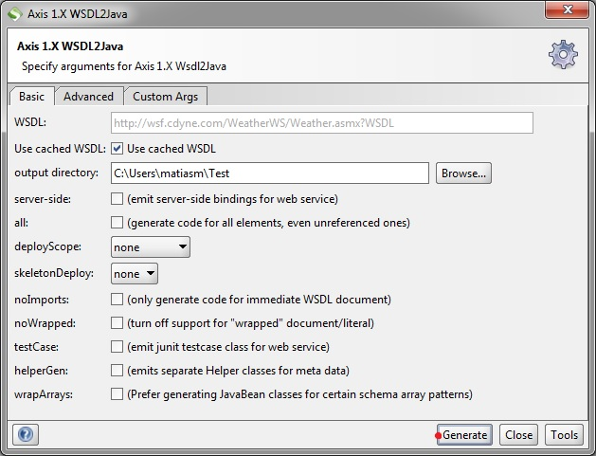
SoapUI
Por ultimo seleccionar “generate”

Slide 19
SoapUI
Generar el código fuente
En el directorio seleccionado, “output directory”, estarán las clases java necesarias para poder comunicarse con el Web Service.
Las clases quedaran con el package que viene por default.

